Slide 1
第三章 单元系的相变
组元
组成物质系统的化学成分
相
被一定边界包围，性质均匀的部分
热动平衡判据
开系热力学基本方程
单元系的复相平衡
气液相变和临界点

Slide 2
§3.1 热动平衡判据
熵判据
孤立系
不变，
平衡态
极大。
对系统的状态虚变动，熵的虚变动
平衡态的必要条件
极大值 稳定平衡
最大极值 稳定平衡较小极值 亚稳平衡
常数值 中性平衡

Slide 3
媒质很大，有恒定的温度和压强。
媒质
系统
孤立大系统
热动平衡及其稳定性条件

Slide 4
热平衡条件
力平衡条件

Slide 5
平衡稳定性条件
平衡稳定性条件

Slide 6
内能判据
定熵定容系发生的一切过程朝着内能减小的方向进行。
不变，
平衡态
极小。
平衡态的必要条件
极小值 稳定平衡
最小极值 稳定平衡较大极值 亚稳平衡
常数值 中性平衡

Slide 7
焓判据
定熵定压系发生的一切过程朝着焓减小的方向进行。
不变，
平衡态
极小。
平衡态的必要条件
极小值 稳定平衡
最小极值 稳定平衡较大极值 亚稳平衡
常数值 中性平衡

Slide 8
自由能判据
定温定容系发生的一切过程朝着自由能减小的方向进行。
不变，
平衡态
极小。
平衡态的必要条件
极小值 稳定平衡
最小极值 稳定平衡较大极值 亚稳平衡
常数值 中性平衡

Slide 9
自由焓判据
定温定压系发生的一切过程朝着自由焓减小的方向进行。
不变，
平衡态
极小。
平衡态的必要条件
极小值 稳定平衡
最小极值 稳定平衡较大极值 亚稳平衡
常数值 中性平衡

Slide 10
§3.2 开系热力学基本方程
化学势
单元单相
开系基本方程

Slide 12
巨热力势

Slide 13
§3.3 单元系的复相平衡
平衡条件
两部分为两相（或两子系，或系统与媒质）。
孤立条件
孤立系统

Slide 14
热平衡条件
熵判据
力平衡条件
相平衡条件
系统从非平衡态过渡到平衡态的过程方向
能量从高温部分传至低温部分。
压强大的部分膨胀，压强小的部分收缩。
物质从高化学势部分移至低化学势部分。
化学势差促使粒子流动。

Slide 15
平衡性质
三个相区：一相单独存在，温度和压强可独立变化。
熔解线
两相平衡曲线：两相平衡共存，温度和压强只有一个独立。
固
液
C
临界点
三相点
三相点：三相平衡共存，温度和压强完全确定。
汽化线
气
升华线
临界点：汽化线终点，温度高于此点，无液相。饶过此点，液气两相可连续转变，无两相共存阶段。
气液固三相相图

Slide 16
1
两相平衡曲线方程
2
1相单独存在
最小
两相以任意比例共存
常数
中性平衡
三相点方程

Slide 17
1
2
相变潜热
克拉珀龙方程
决定平衡曲线斜率

Slide 18
熔解、汽化或升华
冰的熔解
少数特例
³He在0.3K以下熔解
例1 冰的熔点随压强的变化

Slide 19
例2 水的沸点随压强的变化
例3 固液气三相点三种相变潜热的关系
熔解热
汽化热
升华热

Slide 20
蒸气压方程
饱和蒸气 与凝聚相（气相或液相）达到平衡的蒸气
近似看作常数
例4 高级近似下的蒸气压方程

Slide 21
近似看作常数
基尔霍夫方程

Slide 22
例5 证明，蒸气在维持与液相平衡共存条件下的体胀系数为

Slide 23
§3.4 气液相变和临界点
实验等温线
以上，气液不分。
G
共存线退化为临界点。
L
L
C
C
气液共存线
随 增高变短。
L+G
G

Slide 24
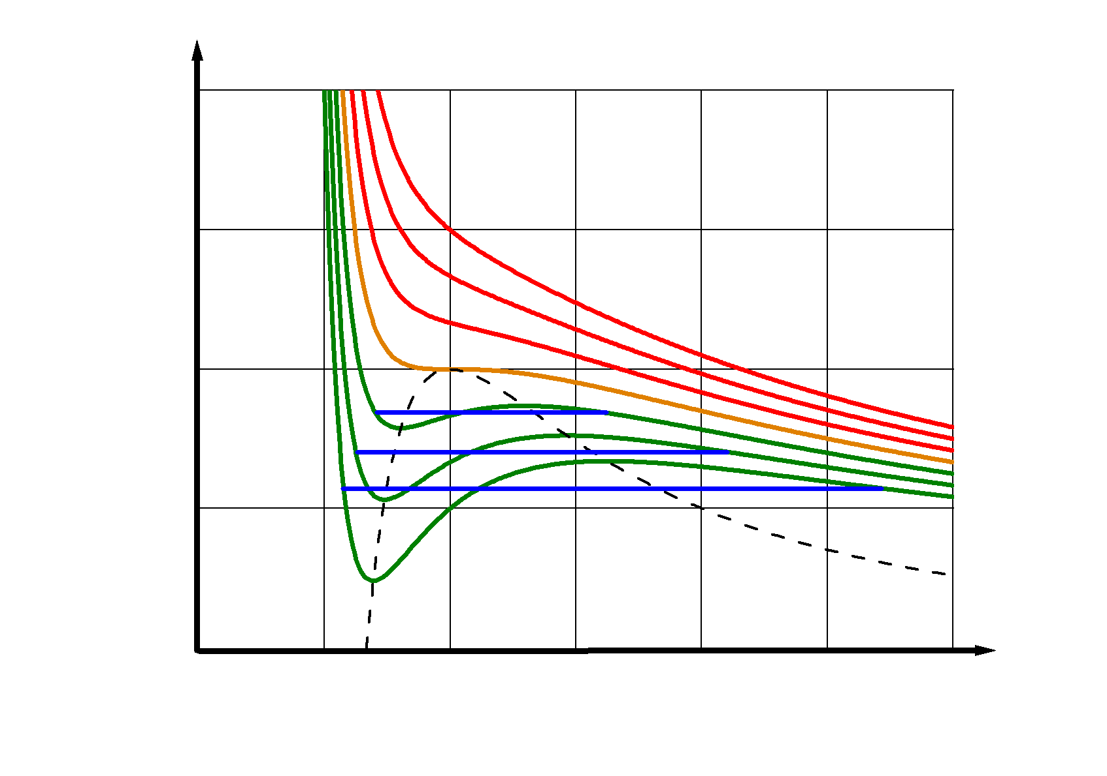
范氏等温线
曲线 与实验共存线 不符。
极值点间，一个 对应三个 ，
，平衡不稳定。
两极值点合并为临界点。
范氏方程能近似描述系统的气相或液相，但不能描述气液平衡共存状态。

Slide 25
范氏方程的临界点
极小点
极大点
拐点
临界系数
范氏物质系统有相同的临界系数。
范氏对比方程
对应态定律
各种气（液）体的对比方程相同，与具体物性无关。

Slide 26
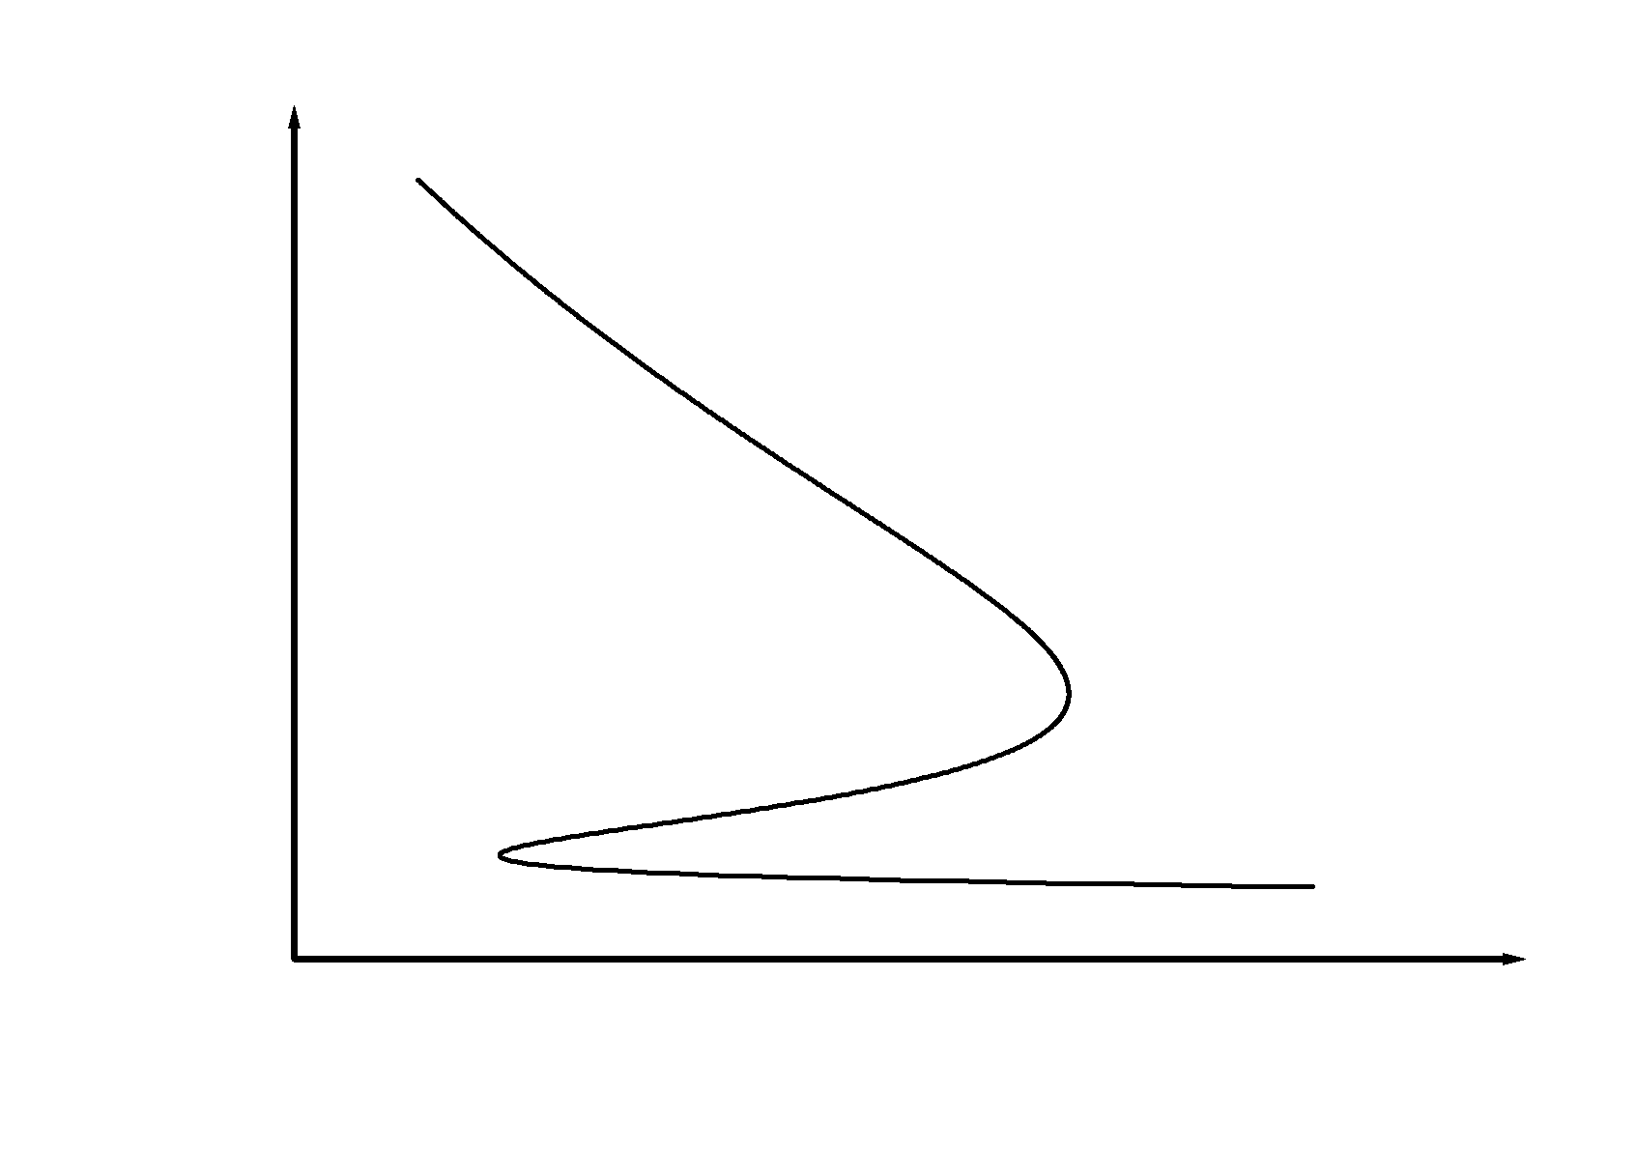
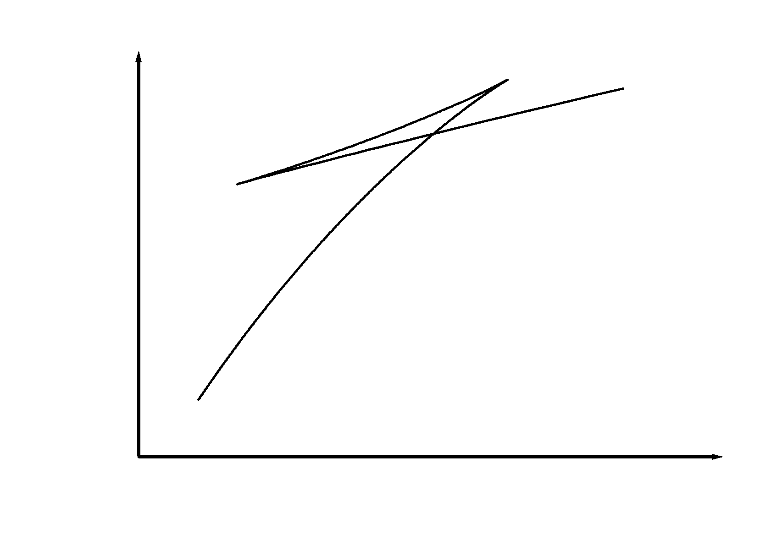
O
范氏方程的平衡曲线
K
G
B
G+L
N
L
D
NDJ段：
最大 不稳定
J
M
R
A
OKBAMR段：
最小 稳定
N
R
BN段：
过饱和蒸气
D
亚稳
A
M
JA段：
过热液体
J
B
K
O
麦克斯韦等面积法则

Slide 27
§3.7 相变的分类
一、一级相变
二、二级相变

Slide 28
一级相变有相变潜热，并伴随有摩尔体积的突变；
二级相变无相变潜热，也没有摩尔体积的突变，但定压比热、定压膨胀系数、等温压缩系数有突变。

Slide 29
三、爱伦费斯特(Ehrenfest)方程
根据克拉珀龙方程:
上下分别对T ,p求导,得:
四、连续相变与临界点和临界现象
非一级相变统称为连续相变。连续相变的相变点也称临界点。

Slide 30
§3.8 临界现象与临界指数
一、临界现象
物质在连续相变临界点邻域的行为称为临界现象。
二、临界指数
临界指数 | 液汽系统 | 铁磁系统

Slide 31


Slide 32


Slide 33
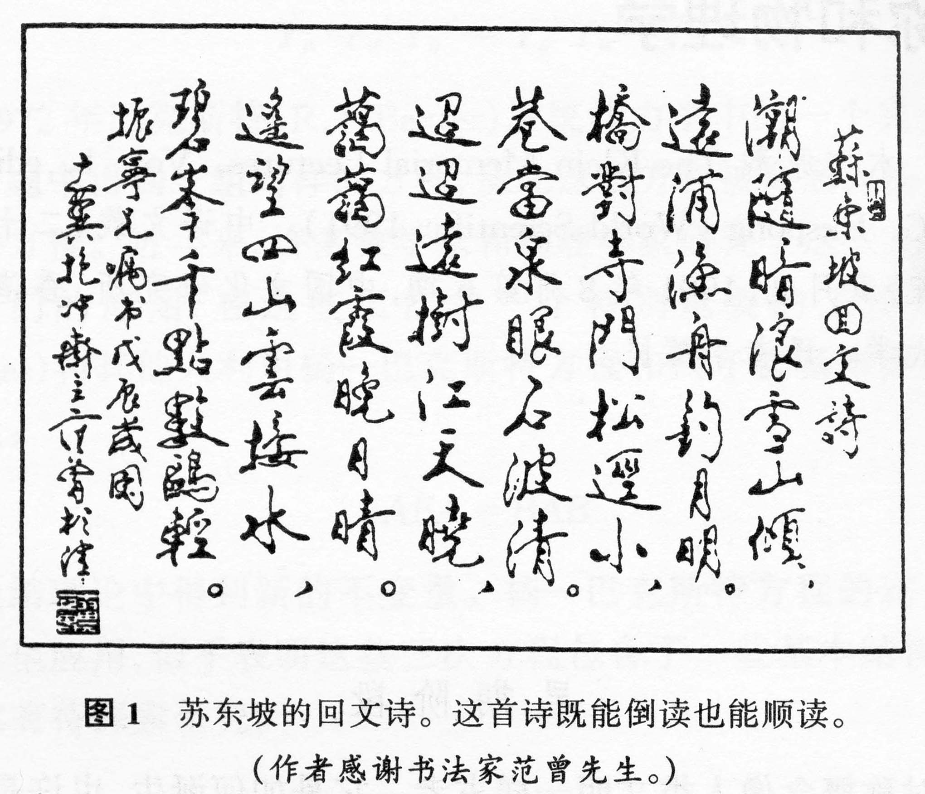

Slide 34


Slide 35
§3.9 朗道的序参量理论
连续相变的特征是物质有序程度的改变及与之伴随的物质对称性质的变化。
相变 | 序参量 | 例 | T_{C}
液汽 |  |  | 647.05
铁磁 |  |  | 1044.0
超流 |  |  | 2.1
超导 |  |  | 7.19
二元合金 |  |  | 739

Slide 36
例：单轴各向异性铁磁体，序参量维数为 1，是标量
对称
运用平衡态自由能极小的判据
解得

Slide 37
假设
*
*
*
*
标度律：关于临界指数之间关系的唯象理论

Slide 38
指数 | 实验 | 平均场 | 二维伊辛模型 | 三维伊辛模型
α | 0 | 0 | 0 | 0.125±0.010
β | 1/3 | 1/2 | 1/8 | 0.312±0.003
γ | 4/3 | 1 | 7/4 | 1.250±0.003
δ | 5 | 3 | 15 | 5.150±0.002
ν | 4/5 | 1/2 | 1 | 0.642±0.003
η | ~0 | 0 | 1/4 | 0.055±0.010
标度律：

Slide 39
§3.5 热力学第三定律
能斯特定理（1906年）
凝聚系在等温过程中的熵变随绝对温度趋于零。
普朗克绝对熵
绝对零温的熵与状态无关，是绝对常数。
等温线
与等熵线
重合。
低温物性

Slide 40
沿等容线积分
熵值有限
沿等压线积分
熵值有限

Slide 41
等熵线与等温线斜率之比
两线重合
热力学第三定律
绝对零度不可到达。
与能氏定理等价。
理论上，达到极低温的最有效方法是可逆绝热过程。
不存在温度更低的热源可对之放热，只能是通过绝热做功降温。

Slide 42
绝热过程
等压线上，熵愈大，温度愈高。
绝热膨胀后，压强减小到相同值，可逆过程降温幅度最大。
熵是态函数，不同等熵线不相交。
等温线
与等熵线
重合。

Slide 43
例6
设在压强 下，物质熔点为 ，相变潜热为 ，固相和 液相的定压热容量分别为 和 。求液体的绝对熵。
沿等压线积分
固相
溶解时的熵变
液相

Slide 44
热力学小结
平衡相变
热力学定律
热现象

